Slide 1


UAV-Based Wildfire Detection using RGB and Thermal Cameras
Author: Vasileios anagnostopoulos
Supervisor: Christos Antonopoulos

Slide 2
Introduction

Slide 3
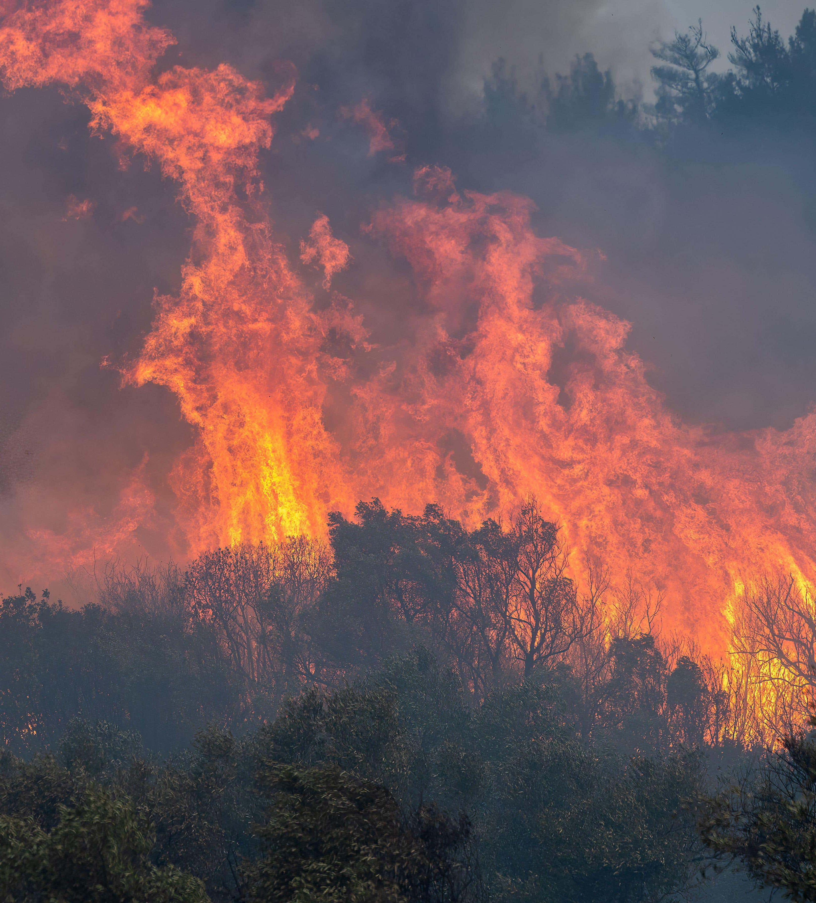



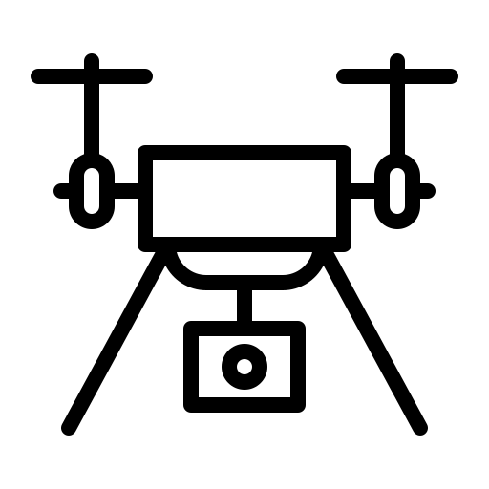


Motivation
Wildfires are becoming more frequent and intense due to climate change.
Current detection methods (satellites, patrols, towers) have slow response and limited coverage.
Remote forest areas lack surveillance and connectivity, delaying intervention.
UAVs offer speed, mobility, and real-time onboard AI processing.
Combining RGB and thermal sensors enables detection under poor visibility.
Challenges include multi-modal data fusion, real-time inference and robust deployment.
Notes:
1. Οι δασικές πυρκαγιές αποτελούν πλέον μία από τις πιο καταστροφικές φυσικές απειλές, με την κλιματική αλλαγή να ενισχύει τόσο τη συχνότητά τους όσο και την έντασή τους.
2. Οι παραδοσιακές μέθοδοι ανίχνευσης, όπως οι δορυφόροι ή οι σκοπιές, παρουσιάζουν σημαντικούς περιορισμούς — όπως καθυστέρηση στην απόκριση και έλλειψη κάλυψης σε απομακρυσμένες περιοχές.
3. Σε απομακρυσμένες ή δύσβατες περιοχές, η έλλειψη επιτήρησης και δικτύου δυσχεραίνει την έγκαιρη παρέμβαση.
4. Τα UAVs, δηλαδή τα μη επανδρωμένα αεροσκάφη, προσφέρουν τη δυνατότητα για ευέλικτη και άμεση επιτήρηση μεγάλων εκτάσεων, ακόμα και σε δύσβατο έδαφος.
5. Επιπλέον, με τη χρήση RGB και θερμικών καμερών, μπορούμε να ανιχνεύουμε ακόμα και σε συνθήκες περιορισμένης ορατότητας.
6. Ωστόσο, η υλοποίηση ενός τέτοιου συστήματος δεν είναι απλή. Υπάρχουν σημαντικές προκλήσεις, όπως η συγχώνευση δεδομένων από διαφορετικούς αισθητήρες, η υλοποίηση real-time αλγορίθμων ανίχνευσης και η αξιοπιστία του συστήματος σε σύνθετα ή μη ελεγχόμενα περιβάλλοντα.

Slide 4


Thesis Objective & Contributions
Thesis Objective
Design & Development: UAV-based wildfire detection system using RGB and thermal imaging.
Setup: Deep learning techniques for real-time object detection.
Contributions
Custom Datasets
Model Evaluation
Optimization with TensorRT (Jetson Orin Nano and NVIDIA RTX 4090)
Simulation Framework (Unreal Engine, AirSim and ROS 2)

Slide 5
Related Work

Slide 6
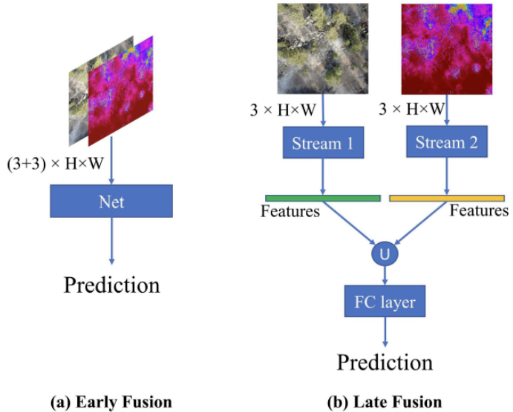
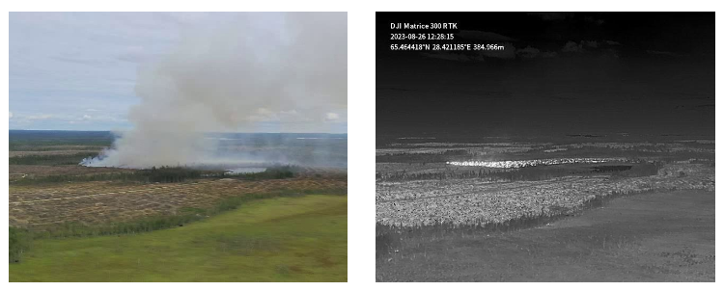
Related Work
“Wildland Fire Detection and Monitoring Using a Drone-Collected RGB/IR Image Dataset”
“FireMan-UAV-RGBT: A Novel UAV-Based RGB-Thermal Video Dataset for the Detection of Wildfires in the Finnish Forests”
Other studies – Explored deep learning methods and embedded UAV deployment strategies.
Notes:
UAV-based wildfire detection using RGB and thermal imagery.
Co-registered RGB & IR imagery, annotated for fire and smoke detection (excluding human and animal annotations).
Presentation of two different fusion techniques.
Our Approach:
Designed two distinct models (RGB & thermal).
Late fusion at the prediction stage.
Multimodal dataset for fire and smoke detection.
Image Registration Method: Provided a detailed technique for aligning images.
Selection of Models: Guided the selection of models for evaluation and identified which models are most suitable for embedded devices.

Slide 7
ML-Based Wildfire Detection

Slide 8
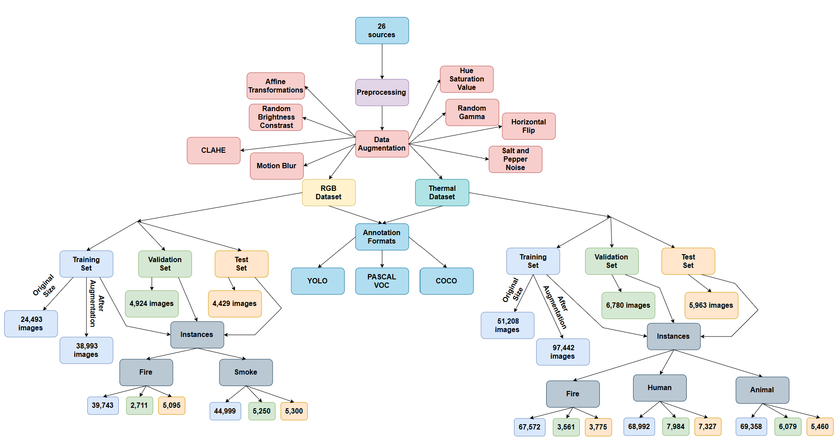
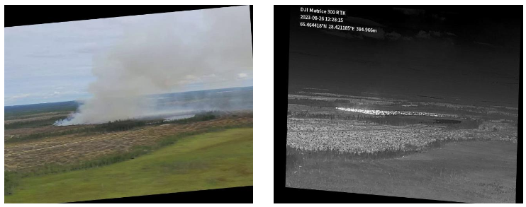
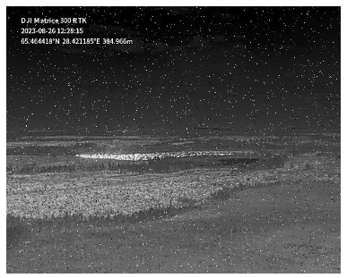
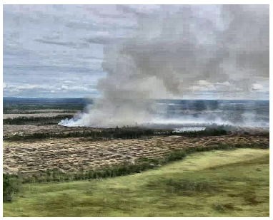
Datasets Construction
Notes:
Αυτά τα augmentations(Random Brightness Contrast, Hue Saturation Value, Random Gamma) σχετίζονται με φωτεινότητα, αντίθεση, χρωματισμό, και φωτομετρική παραμόρφωση(random gamma τις πιο σκοτεινες περιοχες θα τις κανει πιο φωτεινές και αντίστροφα).
Affine transformations -> Rotate, Shear, Scale, Translate

Slide 9
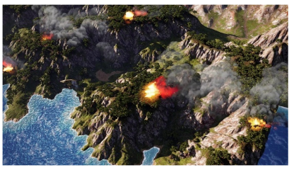
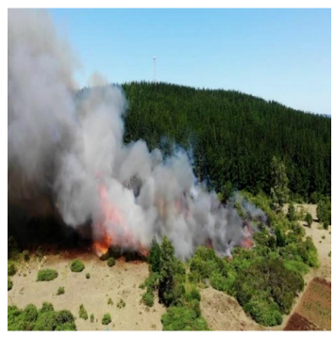
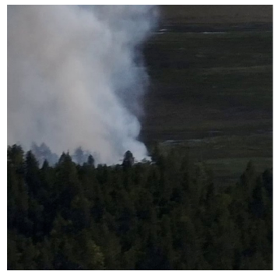
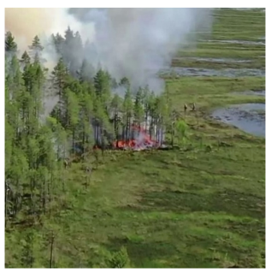
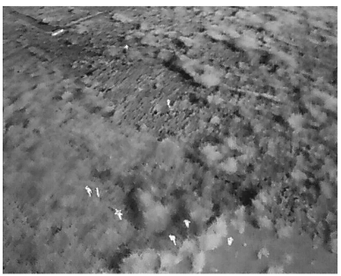
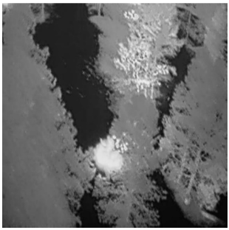
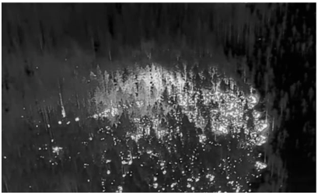
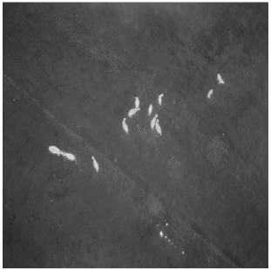
Sample Images of the Datasets

Slide 10
Machine Learning Models
Model | Type | Backbone | Annotation Format
YOLOv8s | Anchor-free, single stage | CSPNet | YOLO
Faster R-CNN | Two stage | MobileNetV3-Large | PASCAL VOC
SSD | Single stage, anchor-default | VGG16 | PASCAL VOC
EfficientDet D1 | Single stage | EfficientNet-B1 + BiFPN | COCO
Notes:
1. Anchor boxes είναι predefined bounding boxes με διαφορετικά σχήματα και aspect ratios. Ένα anchor box είναι δηλαδή ένα starting guess, και το δίκτυο μαθαίνει να κάνει regression από εκεί προς το πραγματικό bounding box. Small variant for speed vs. accuracy balance.
2. Stage 1 – RPN (Region Proposal Network): Το δίκτυο παίρνει μια εικόνα, περνά από το backbone (π.χ. MobileNetV3) για να εξάγει feature maps, και μετά το RPN προβλέπει περιοχές (region proposals) που πιθανόν περιέχουν αντικείμενα. Το RPN "σκανάρει" τα feature maps με ένα μικρό sliding window και για κάθε anchor box προβλέπει: 1) Αν υπάρχει αντικείμενο (objectness score) και 2) Τις προσαρμοσμένες συντεταγμένες του bounding box
Stage 2 – Fast R-CNN Head: Οι προτεινόμενες περιοχές περνούν από ROI Pooling (Region of Interest Pooling) -> (το οποίο είναι μια τεχνική που χρησιμοποιείται στα δίκτυα όπως το Faster R-CNN, για να μετατρέψει περιοχές με διαφορετικά μεγέθη (region proposals) σε σταθερού μεγέθους χαρακτηριστικά (fixed-size feature maps)) και μετά ταξινομούνται (classification) και γίνεται fine-tuning των bounding boxes. Designed for low-compute inference λόγω του πολύ μικρού μεγέθους του backbone σε σύγκριση με το resnet που χρησιμοποιείται συνήθως με το faster rcnn που είναι πολύ βαρύ.
3. Στο VGG16 κάθε επίπεδο εκτελείται ακριβώς μία φορά ανά inference οπότε είναι ένα pass.
4. Το BiFPN εφαρμόζει πολλαπλά περάσματα πάνω στα feature maps, όχι στην αρχική εικόνα (original image). Παραμένει ένα single inference pass, αλλά τα features επανασυνδυάζονται εσωτερικά πολλές φορές πριν το τελικό output. Balanced for both accuracy and efficiency το μικρό variant D1 που είναι ένα μεγαλύτερο από το D0 και πολύ μικρότερο από το D7.

Slide 11
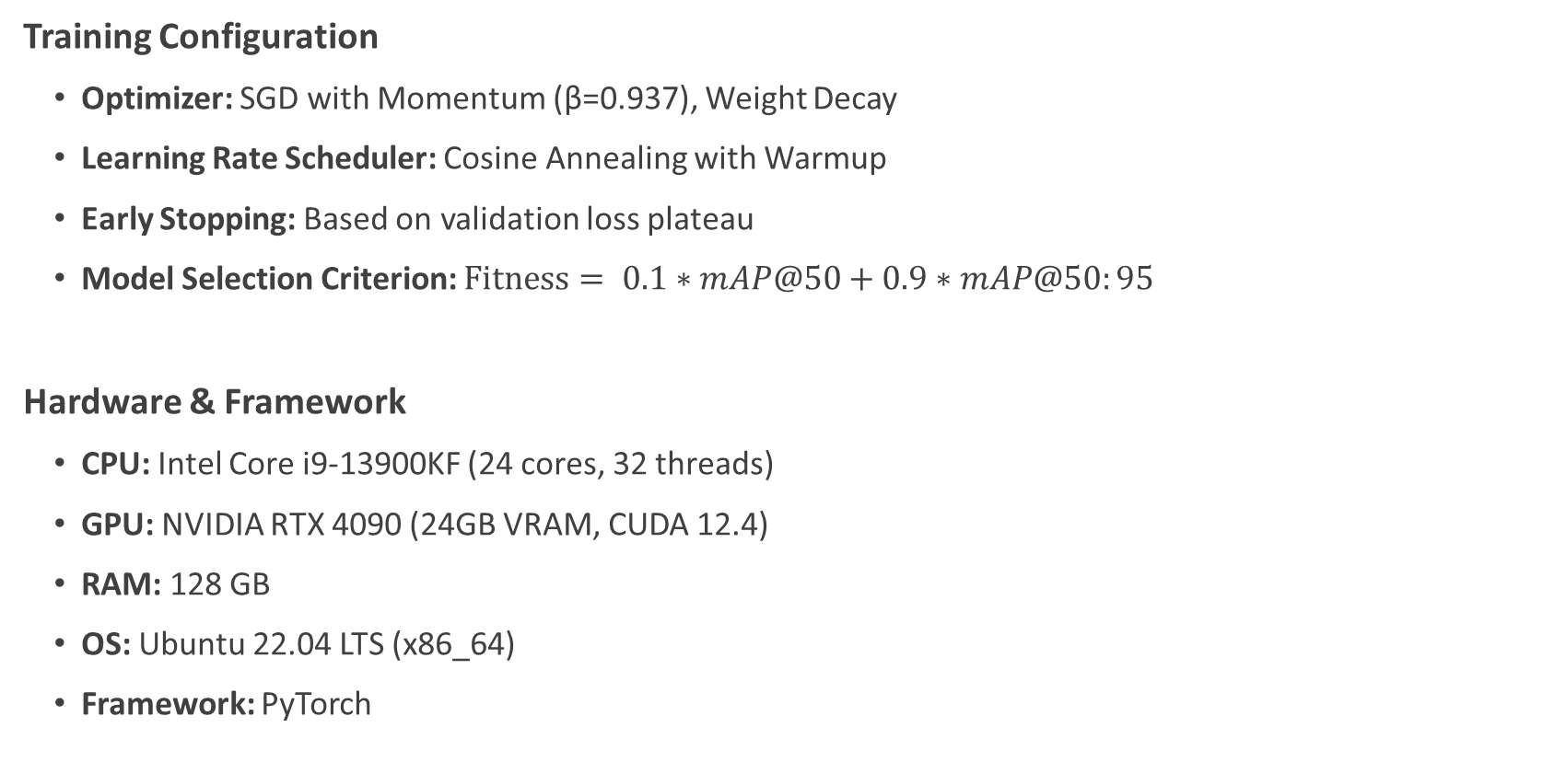
Training Process
Training Configuration
Optimizer: SGD with Momentum (β=0.937), Weight Decay
Learning Rate Scheduler: Cosine Annealing with Warmup
Early Stopping: Based on validation loss plateau
Model Selection Criterion: $Fitness= 0.1∗mAP@50+0.9∗mAP@50:95$
Hardware & Framework
CPU: Intel Core i9-13900KF (24 cores, 32 threads)
GPU: NVIDIA RTX 4090 (24GB VRAM, CUDA 12.4)
RAM: 128 GB
OS: Ubuntu 22.04 LTS (x86_64)
Framework: PyTorch

Slide 12
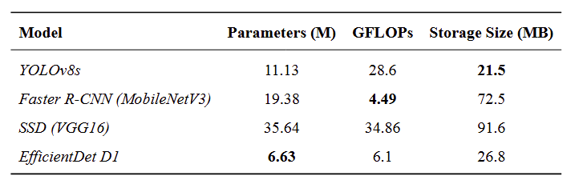
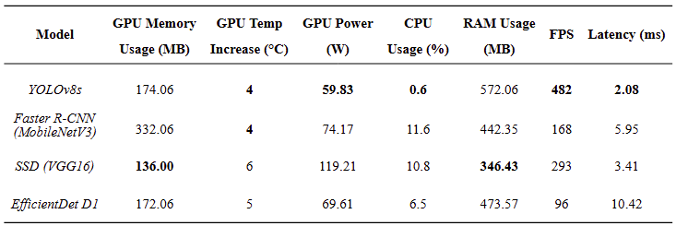
Comparisons
Comparison of models based on complexity and resource requirements
Comparison of models based on inference performance

Slide 13
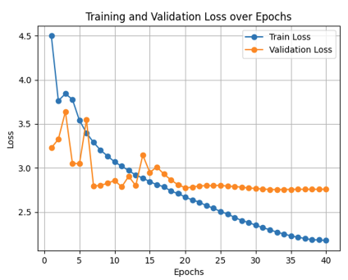
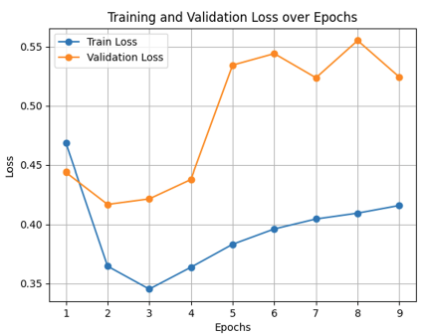
Training Results (1)
Training and validation loss curves for YOLOv8s (RGB dataset)
Training and validation loss curves for Faster R-CNN with MobileNetV3 (Thermal dataset)

Slide 14
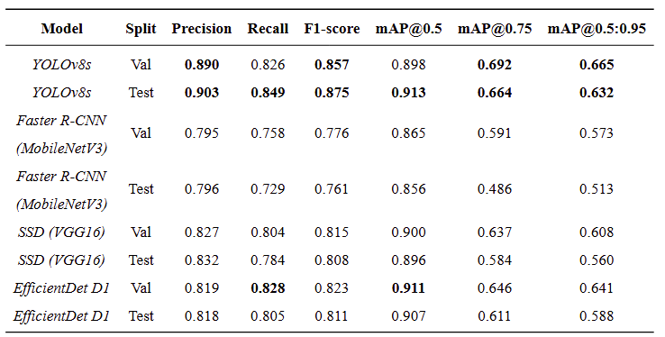
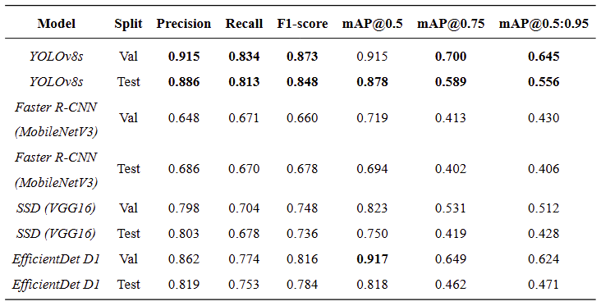
Training Results (2)
Overall class performance metrics on the RGB dataset
Overall class performance metrics on the Thermal dataset

Slide 15
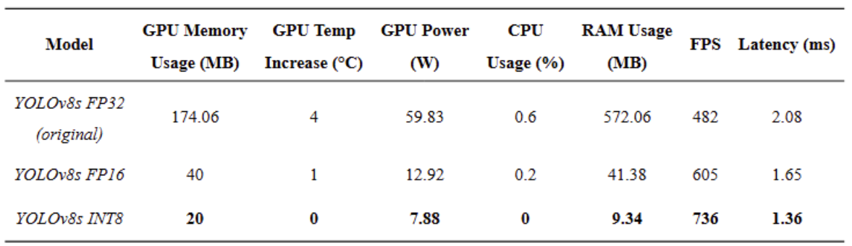
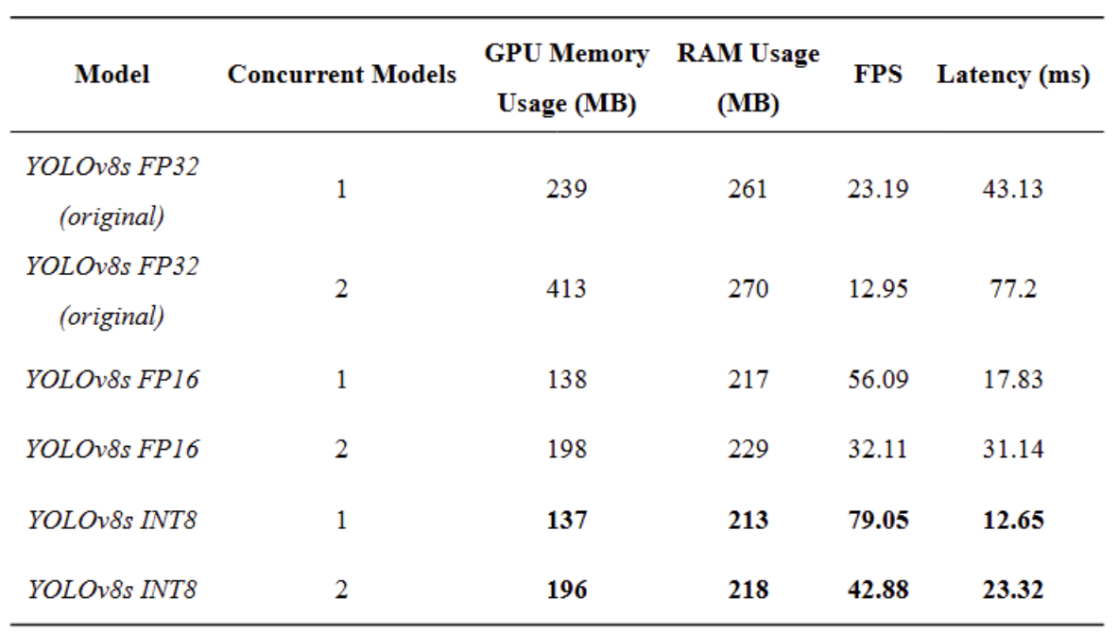
TensorRT Optimization
Comparison of inference performance across models on
NVIDIA GeForce RTX 4090
Comparison of inference performance across models on NVIDIA Jetson Orin Nano
Notes:
Το TensorRT βελτιστοποιεί μοντέλα deep learning για NVIDIA GPUs μειώνοντας την ακρίβεια των αριθμών (FP32 → FP16/INT8), συγχωνεύοντας layers, επιλέγοντας τους ταχύτερους αλγόριθμους (kernels) και διαχειριζόμενο τη μνήμη πιο αποδοτικά. Έτσι, αυξάνει σημαντικά την ταχύτητα εκτέλεσης και μειώνει την κατανάλωση πόρων, κάτι κρίσιμο για πραγματικού χρόνου εφαρμογές ή embedded συστήματα.

Slide 16
System Implementation

Slide 17
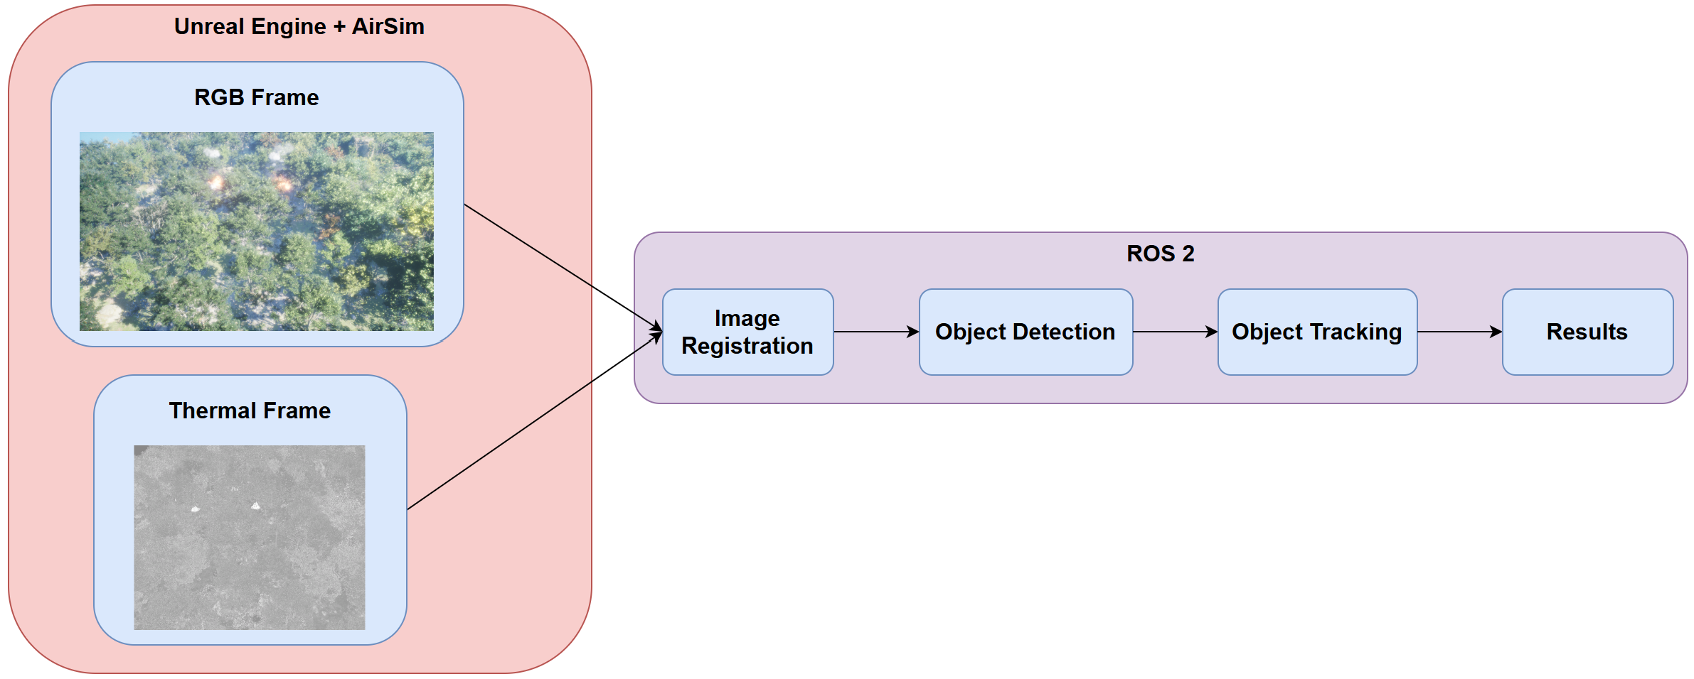
System Architecture

Slide 18
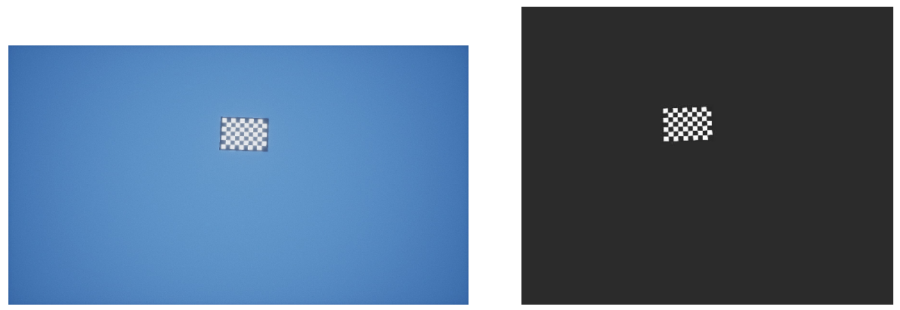
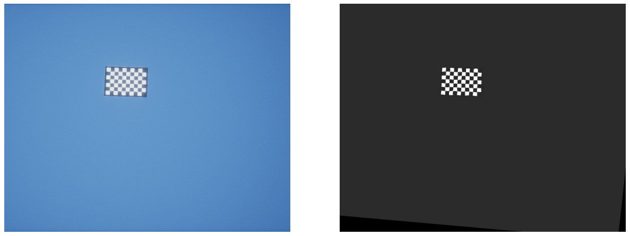
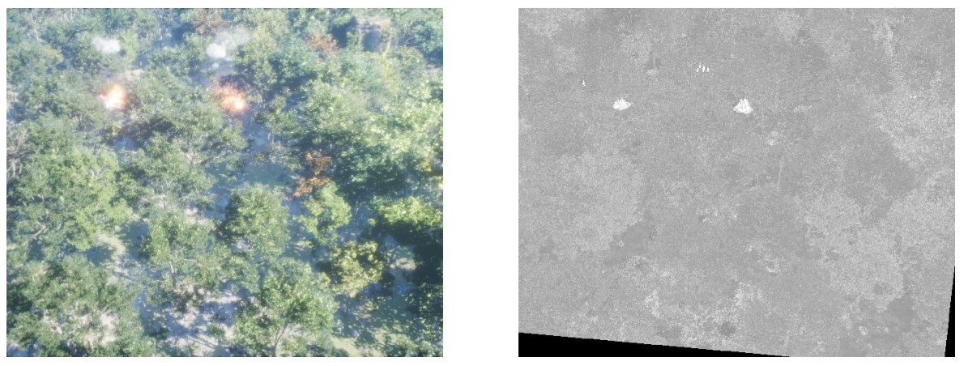
Image Registration

Slide 19
Object Tracking
Tracker | Association Strategy | Key Features
ByteTrack | Two-stage (high-confidence, low-confidence) | Keeps low-confidence boxes to recover lost objects
DeepSORT | Single-stage (Mahalanobis + Cosine distance) | Combines Kalman Filter + CNN-based Re-ID features
BoT-SORT-ReID | Two-stage (same as ByteTrack) + CMC | Built on ByteTrack, adds CMC and Re-ID
Notes:
Two-Stage Association
Χρησιμοποιείται σε ByteTrack και BoT-SORT.
1ο Στάδιο: Τα high-confidence detections συσχετίζονται με υπάρχοντα tracks με βάση IoU ή εμφάνιση (appearance).
2ο Στάδιο: Τα low-confidence detections επιχειρούν να ταιριάξουν με τα υπόλοιπα χαμένα tracks. Επιτρέπει την ανάκτηση αντικειμένων που χάθηκαν προσωρινά λόγω θορύβου ή απόκρυψης.
Mahalanobis distance -> μετράει την απόσταση μεταξύ των predicted object positions χρησιμοποιώντας το Kalman filter(είναι ένα predictive model το οποίο υπολογίζει την μελλοντική τοποθεσία ενός object μέσω του προηγούμενου state(θέση και ταχύτητα)) και των καινούριων detections.
Cosine distance -> χρησιμοποιείται στα ReID features και στην ουσία συγκρίνει το τωρινό detection appearance με τα προηγούμενα appearances των tracked objects χρησιμοποιώντας cosine similarity.
Re-ID (Re-Identification)
Χρησιμοποιείται σε DeepSORT και BoT-SORT. Εξάγεται ένα οπτικό αποτύπωμα (embedding) για κάθε ανίχνευση με χρήση CNN. Χρησιμοποιείται για να αναγνωρίζει το ίδιο αντικείμενο σε διαφορετικά καρέ, ακόμα κι αν αλλάξει θέση ή εμφανιστεί ξανά. Ιδανικό για σκηνές με occlusion ή πολλά παρόμοια αντικείμενα.
Camera Motion Compensation (CMC)
Χρησιμοποιείται σε BoT-SORT. Αντισταθμίζει κινήσεις της κάμερας (π.χ. σε drone) με affine transformations. Εξαλείφει τις μετατοπίσεις φόντου ώστε να μην μπερδεύονται τα αντικείμενα. Βελτιώνει σημαντικά την ακρίβεια σε outdoor tracking με κινούμενη κάμερα.

Slide 20
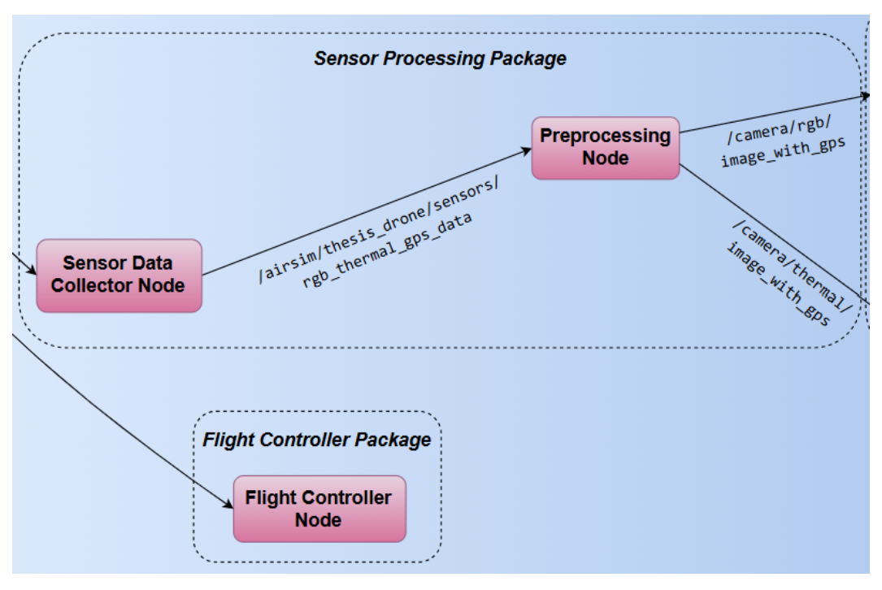
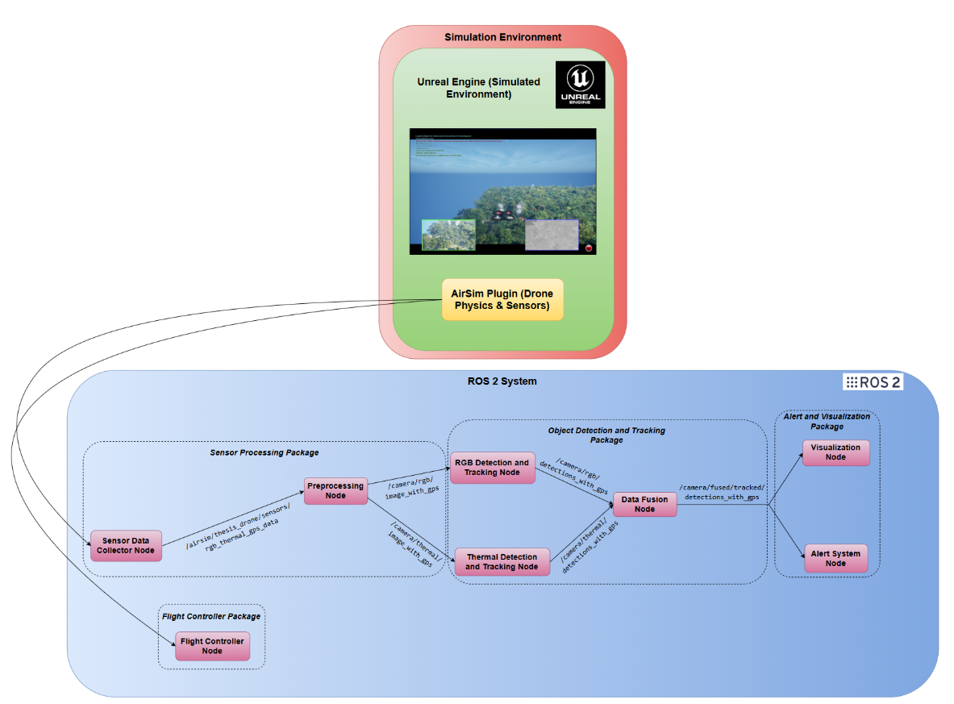
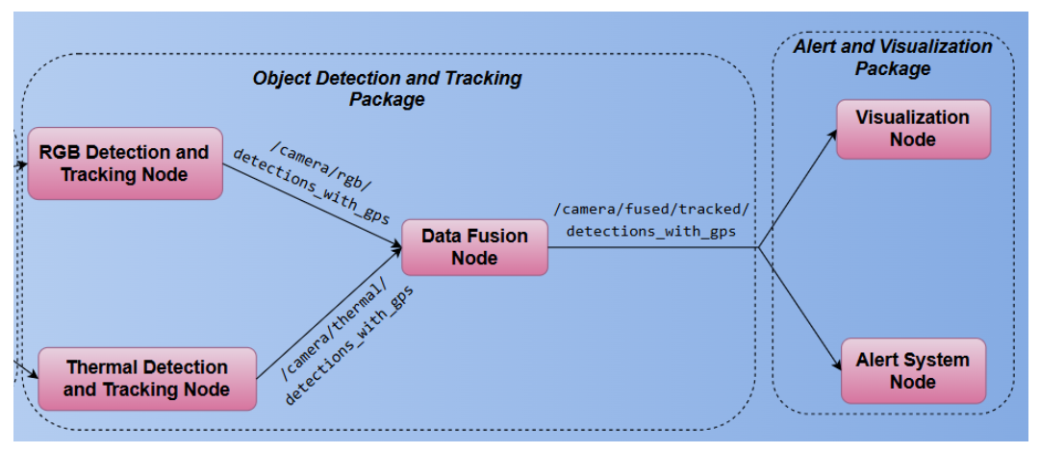
ROS 2 Architecture

Slide 21
Simulation Environment Implementation

Slide 22
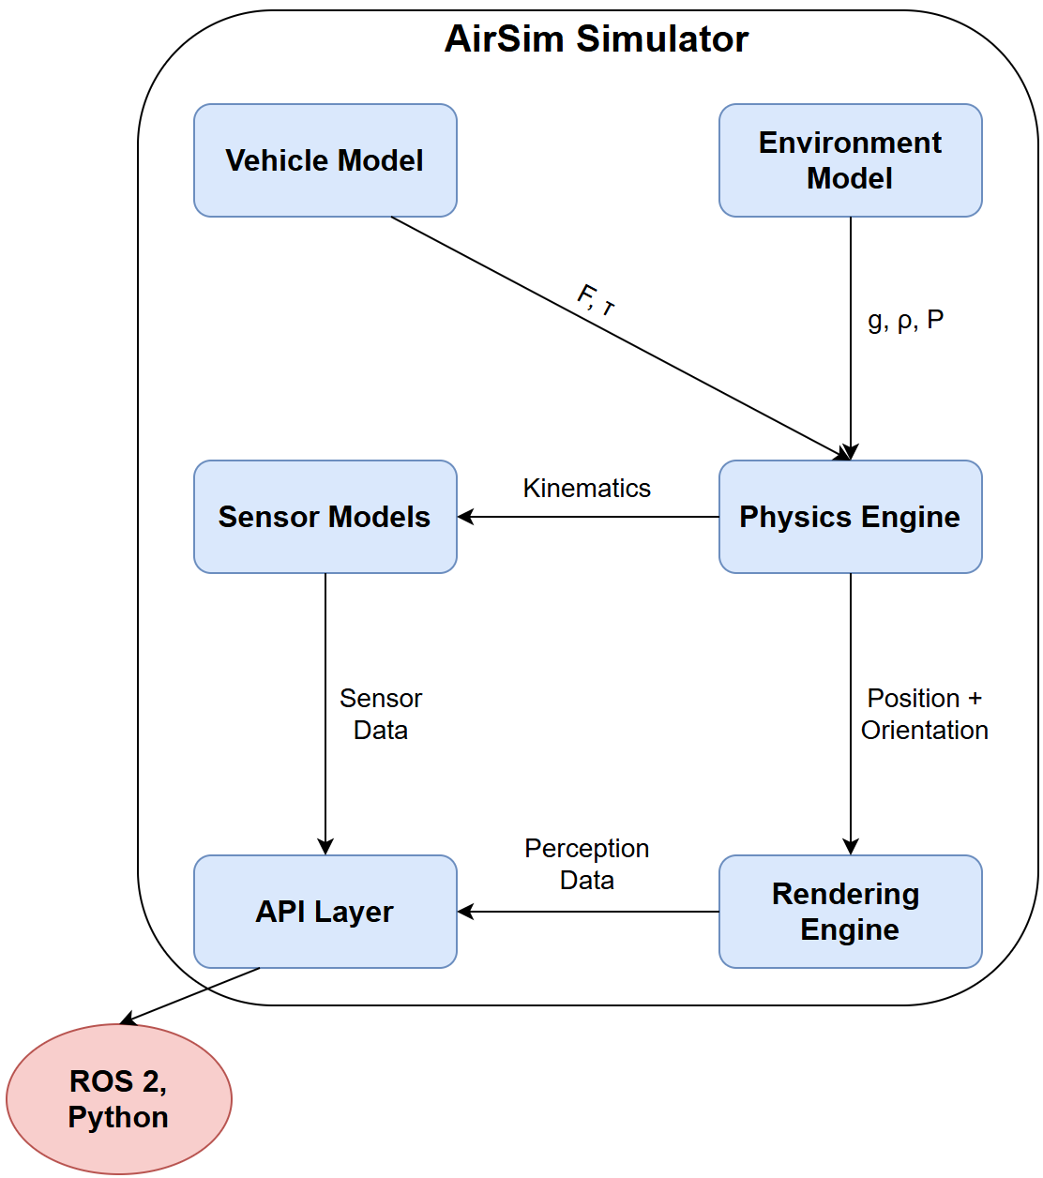
AirSim Simulator

Slide 23
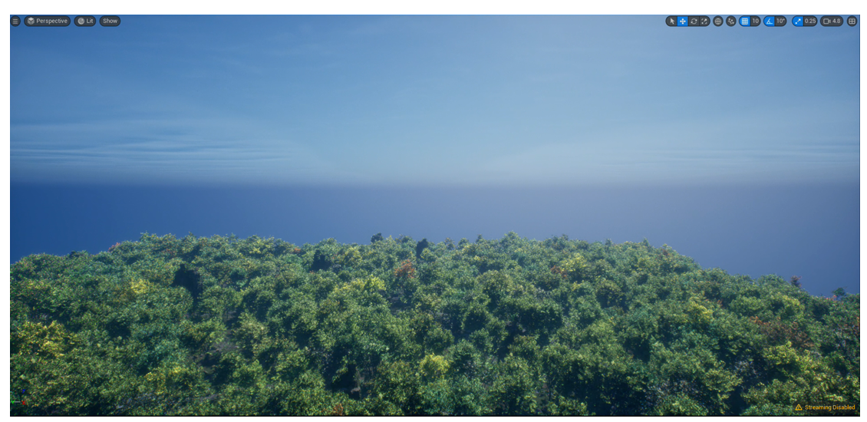
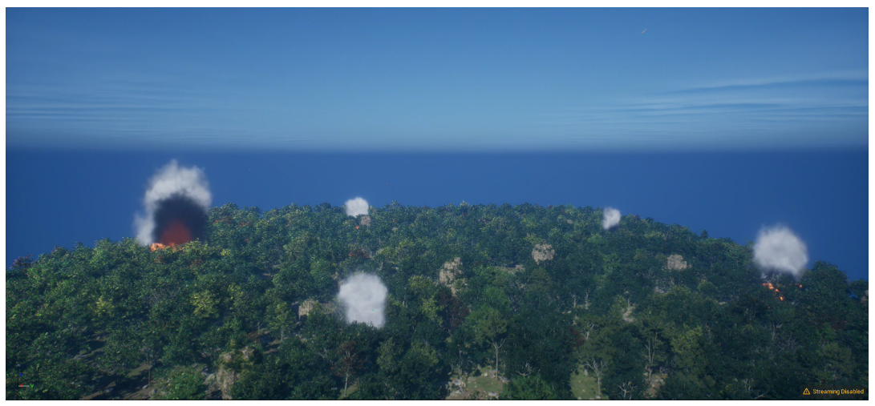
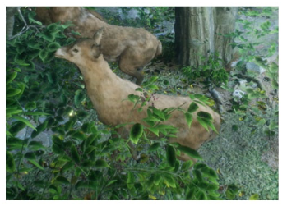
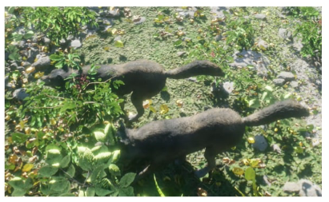
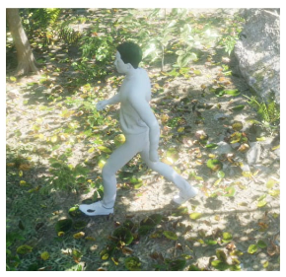
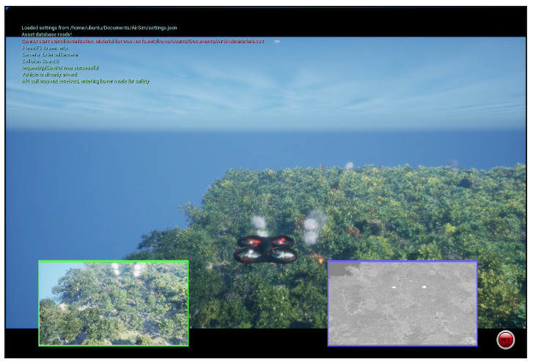
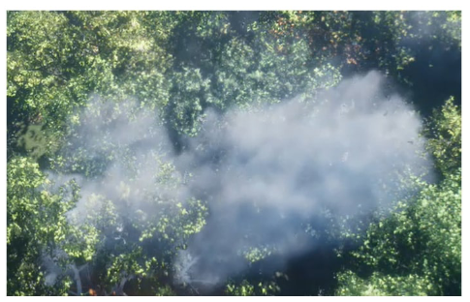
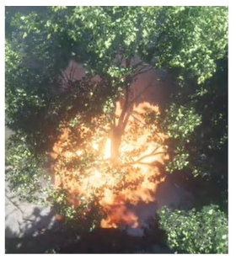
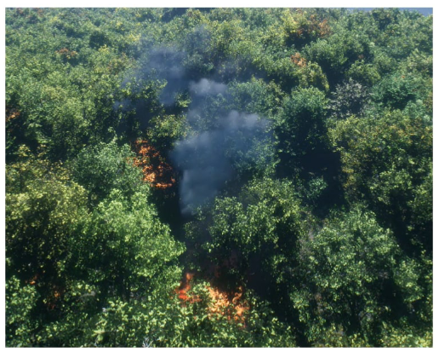
Unreal Engine Setup for Simulation

Slide 24
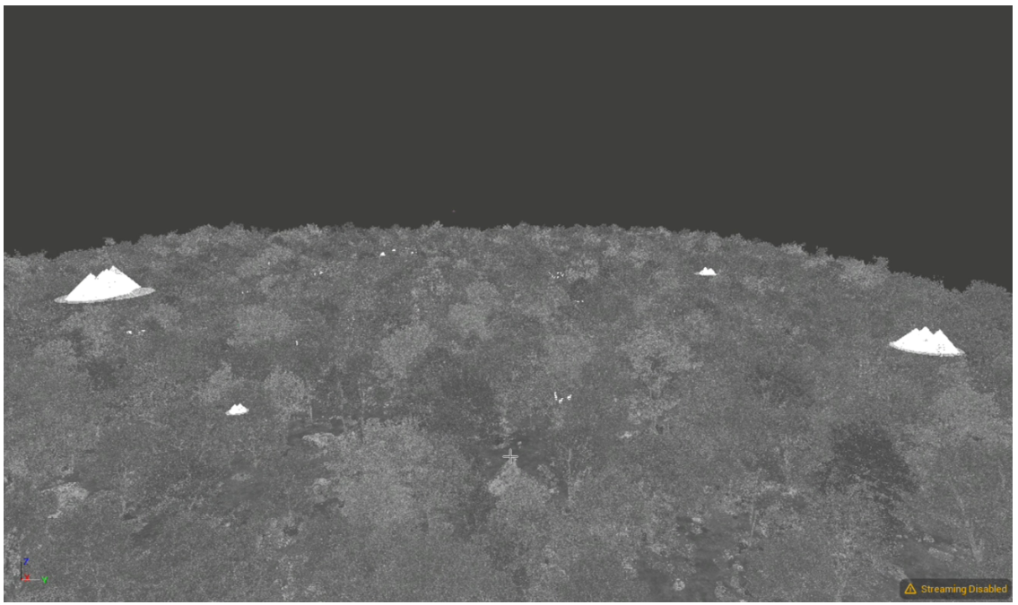
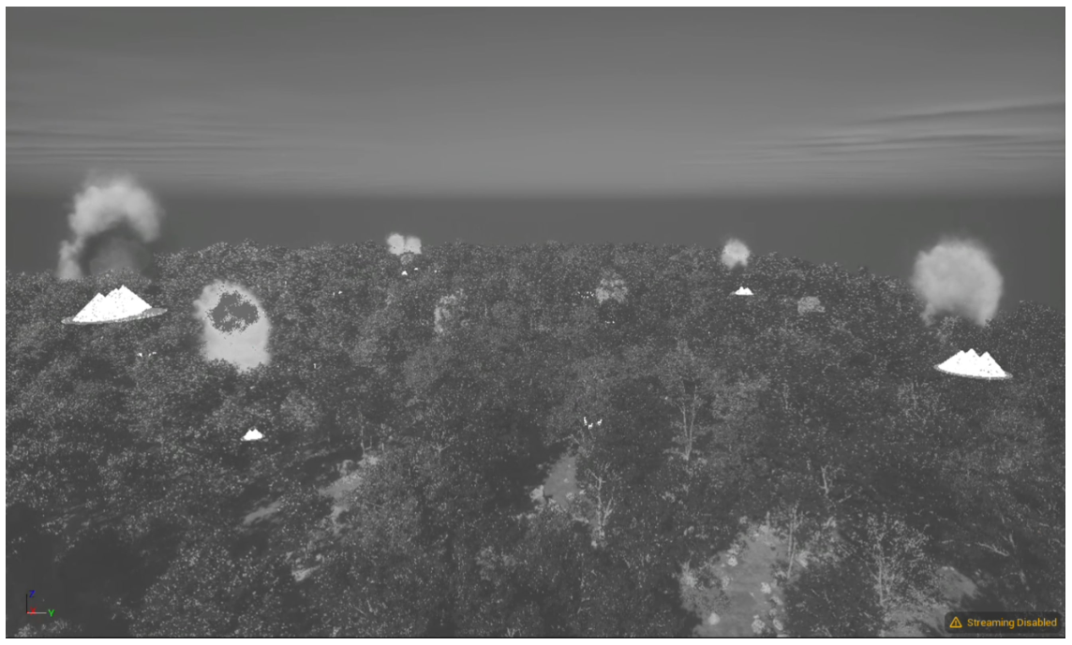
Custom Thermal Camera Creation

Slide 25
System Evaluation

Slide 26
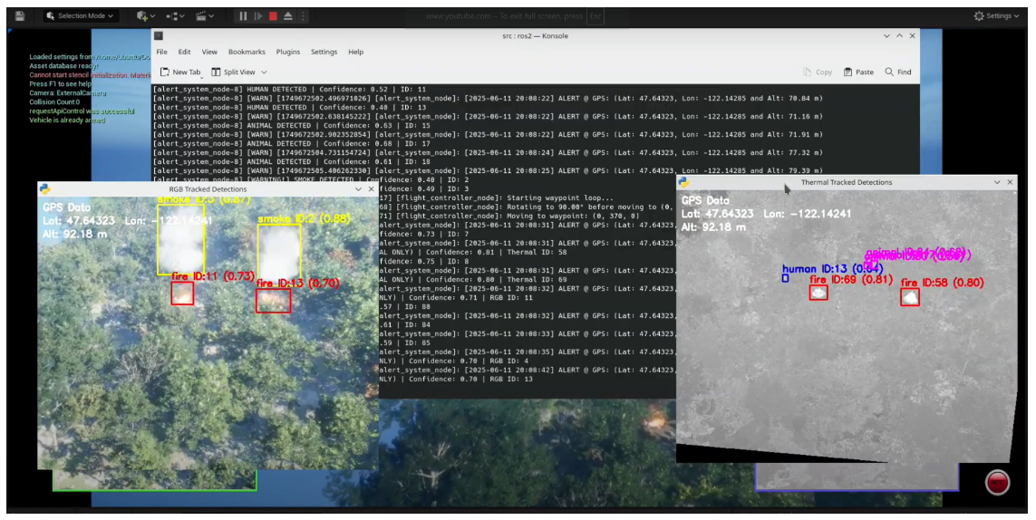
System Evaluation
Data Collection & Training
Collected & labeled ~500 images per modality
Fine-tuned pretrained models via transfer learning on simulation data
Thermal domain had challenges: low resolution + synthetic fire realism
Optimized using TensorRT (FP16) for real-time inference (10 FPS)
User Interface
Live OpenCV windows display RGB & IR detection
Terminal alerts for: fire, smoke, human and animal
Notes:
Confidence thresholds: $≥0.7 \left(RGB\right), ≥0.5 (Thermal)$
Confidence Matched detections shown as: FIRE (THERMAL ONLY) / FIRE (RGB ONLY) / FIRE (THERMAL + RGB)
Real-time GPS logging included in terminal
$IoU≥0.5$ used for RGB-Thermal fire match – strict but realistic

Slide 27
Conclusions & Future Work

Slide 28
Conclusions & Future Work
Future Work
Integrate multimodal fusion directly into a single YOLOv8s detector
Replace dual pipelines with unified model to reduce computation
Add LiDAR for 3D object localization and higher geospatial accuracy
Implement fire-centered UAV behavior (hover 10s at detection)
Enable person tracking for surveillance in suspected arson scenarios
Transition to real-world deployment with real sensors & onboard inference
Field testing to validate system in uncontrolled outdoor conditions
Conclusions
Thermal domain advantage
Multimodal fusion
Reverse simulation-to-real, trained on real data, tested in simulation
Real-time performance on actual embedded device

Slide 29
Thank you for your attention!

Slide 30
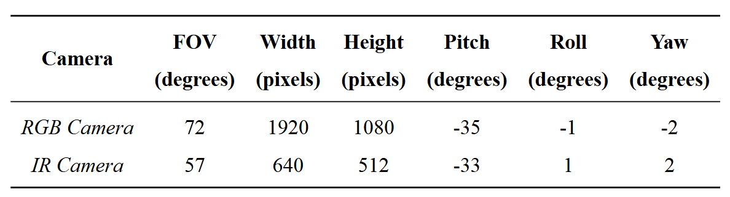
Image Registration (1)
1. Camera Calibration
Checkerboard pattern used to estimate distortion coefficients
Calibrated both RGB and IR cameras individually
Introduced large pitch/roll/yaw differences to simulate difficult alignment scenarios
12 image pairs from varied angles enhance calibration accuracy
Camera parameters for RGB and Thermal/IR cameras

Slide 31
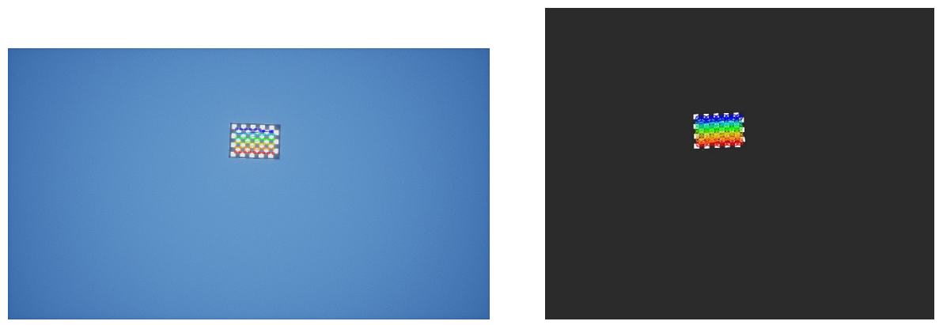
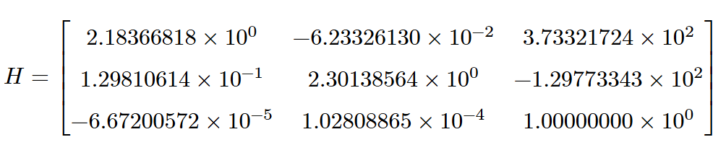

Image Registration (2)
2. Homography Estimation
Extracted checkerboard corners from both modalities
Computed homography matrix to transform IR → RGB frame
RGB = reference | IR = source
3. Undistortion & Warping
Lens distortion removed using calibration coefficients
IR image warped to align geometrically with RGB (target: 1920×1080)

Slide 32
Image Registration (3)
4. Cropping & Resizing
From warped IR: extract region of interest using contour detection
Crop both images to 1350×1080, matching aspect ratio 1.25 (same as 640×512)
Then resize both to 640×512 for model input consistency

